Slide 1


Slide 2
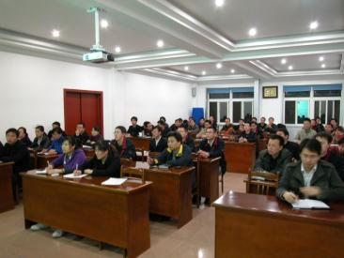
目 录 Contents
人力资源管理的基本概念
人力资源管理的主要职能
人力资源管理的发展趋势

Slide 3





人力资源管理的基本概念
人力资源及相关概念
人力资源的性质和作用
人力资源管理的发展历程

Slide 4
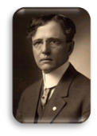
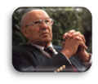

人力资源及相关概念
人力资源概念的提出与发展
人力资源最早的提出
是约翰· R·康芒斯曾经先后于1919年和1921年在《产业荣誉》和《产业政府》两本著作里使用“人力资源”一词，康芒斯也被认为是第一个使用“人力资源”一词的人。但与现在我们所理解的人力资源在含义上相差甚远。
我们目前所理解的人力资源含义
是管理大师彼得.德鲁克Peter F. Drucker于1954年在《管理实践》一书中正式提出并界定。他认为人力资源是一种特殊资源，拥有当前其他资源所没有的素质，即“协调能力、融合能力、判断力和想象力”，它必须通过有效的激励机制才能开发利用，并为企业带来可观的经济价值。

Slide 5
人口构成示意图
按照上述思路，可以对我国的人口构成作如下的划分
未成年就业人口
老年就业人口
适龄就业人口
失业人口
暂时不能参加社会劳动的人口
其他人口
病残人口
16岁
男60岁，女55岁
未成年人口
劳动适龄人口
老年人口
说明：潜在的人力资源数量由 部分构成。 现实的人力资源数量由 部分组成。

Slide 6
人力资源及相关概念
人口资源和人才资源的关系
人口资源是一个国家或地区所拥有的人口的总量，它是一个最基本的底数，一切人力资源，人才资源皆产生于这个最基本的资源中，它主要表现为人口的数量。
人才资源是指一个国家或地区中具有较多科学知识、较强劳动技能，在价值创造过程中起关键或重要作用的那部分人。人才资源是优秀的人力资源。
人才资源
人力资源
人口资源
人力资源和人口资源、人才资源
数量关系图

Slide 7
人力资源及相关概念
目前的一些人力资源研究，根据社会经济和现代企业的发展，将人力资源与人口资源之间的关系进一步细分成了五层：人口资源、劳动力资源、人力资源、人才资源、天才资源。
此时所指的人力资源，不仅仅是指具有劳动能力的人口，而且还是人所具有的对价值创造起贡献作用并且能够被组织所利用的体力和脑力的总和。
天才
资源
人力资源
人才资源
劳动力资源
人口资源
人口资源、劳动资源、人力资源、人才资源
和天才资源包含关系图

Slide 8
人力资源及相关概念
人口资源、劳动力资源、人力资源、人才资源和天才资源比例关系图
天才资源
人才资源
人力资源
劳动力资源
人口资源

Slide 9

人力资源的性质和作用
人力资源的性质与特点。
人力资源对经济发展的重要作用。
人力资源对社会经济的多方面作用。

Slide 10

人力资源管理的发展历程
人力资源管理概念的提出与发展
20世纪70年代以来人力资源管理的发展突出表现在四个方面：
a.“人事管理”广泛地被“人力资源管理”所取代。
b. 人力资源管理的东西方交流。
c. 人力资源管理体系取代了产业关系体系。
d. 注意提高员工的生活质量。
注重人力资源战略的时代。
20世纪80年代后期以来，被称之为注重人力资源战略的时代。
亮亮图文旗舰店 https://liangliangtuwen.tmall.com

Slide 11
人力资源管理的发展历程
西方国家人力资源管理的发展阶段
依据管理发展历史所划分的五个阶段
第一阶段：传统劳动管理阶段，亦即工业革命以前的时期。
第二阶段：科学管理阶段，“科学管理之父”——泰罗。
第三阶段：工业心理时代。
第四阶段：人际关系运动阶段，梅奥：“霍桑实验”。
第五阶段：工作生活质量时代，从人事管理到人力资源管理。

Slide 12
人力资源管理的发展历程
人力资源管理的发展
3
人力资源管理阶段：
以人为中心，人与工作的协调。
2
人事管理阶段：
以工作为中心，考虑人的特点。
1
科学管理阶段：
以工作为中心，人是机器。

Slide 13
人力资源管理的发展历程
人力资源管理的两次飞跃
战略地位
人力资源
管理提升
人力资源管理系统化
管理复杂性
人力资源
管理
战略性人
力资源管理
行政管理
人事管理
亮亮图文旗舰店 https://liangliangtuwen.tmall.com

Slide 14
人力资源管理的主要职能
人力资源管理的角色素质
人力资源管理的主要职能
人力资源管理的作用目标

Slide 15
人力资源管理的角色素质
人力资源管理体系的构建
战略规划
HR
HR
企业文化
培训开发体系
绩效管理体系
薪酬激励体系
人力资源管理信息系统
组织结构的构建
岗位体系的建立
公司管理结构、公司组织架构、
部门功能定位及职责划分、
管理权限制度。
工作分析、岗位评估、
岗位说明书的编写。
人事管理制度
招聘选拔制度
考勤及休假管理制度
劳动关系管理制度
招聘制度
选拔及晋升管理

Slide 16
人力资源管理的角色素质
人力资源管理的5P模型
目的
先导
留人
（Preservation)
选人
（Pick)
识人
（Perception)
基础
育人
（Professional)
用人
（Placement)
动力
核心

Slide 17

人力资源管理的角色素质
美国国际人力资源管理协会（IPMA-HR） 提出的人力资源管理者素质模型
业务伙伴
人事管理专家
变革推动者
领导者

Slide 18
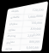




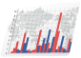


人力资源管理的角色素质
美国GE公司人力资源管理者的素质模型
精通业务
业务敏感性
顾客导向
外部关系
个性特质
GE的领导
价值观
可信
判断力
勇气
精通HR专业
组织设计
员工甄选与配置
考评与薪酬
辅导与咨询
雇员关系
沟通
掌控流程与变革
关注质量
倡导变革
流程导向
便利

Slide 19
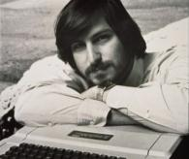
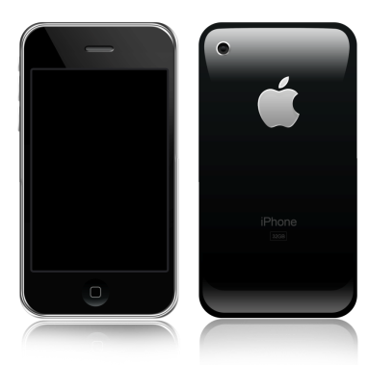
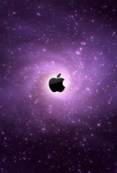
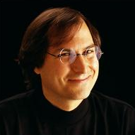
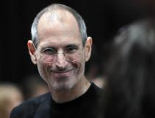
人力资源管理的主要职能
人才对于企业的成功
具有决定性的重要作用
因为
企业的决胜在未来
而人才是胜负关键
乔布斯以其天才的智慧和领导力
成为苹果公司的灵魂
让这个世界变得疯狂

Slide 20

人力资源管理的主要职能
人力资源规划
纳贤
录入 合格的优秀人才
人力资源的漏斗理论

Slide 21






人力资源管理的主要职能
人力资源规划的目标
减低用人成本，增加竞争优势
合理分配人力，全员适才适用
适应组织发展，完成战略目标
满足员工需求，协助员工发展
亮亮图文旗舰店 https://liangliangtuwen.tmall.com

Slide 22

人力资源管理的主要职能
新解木桶理论与企业培训的重点
企业培训究竟是该“奖优”还是“罚劣”，或者是同时进行，一直争论不休。
孰是孰非，不可一概而论。
企业培训的重点应视企业的发展阶段而定。
以下用不同版本的木桶理论加于说明。

Slide 23
人力资源管理的主要职能
培训案例
IBM
联想
管理与激励
并重
培训环境
企业文化与
目标并重
注重“行动”
培训形式
注重“观念”
三类培训
培训体系
培训四阶段

Slide 24

人力资源管理的主要职能
绩效管理
绩效管理就是通过战略地图的建立、目标分解与传递、制定绩效计划、进行绩效日常管理，并将绩效考核用于企业日常管理活动中以激励员工业绩持续改进，最终实现战略目标的一种正式管理活动。
绩效管理的三个显著特点：
系统性
目标性
强调沟通

Slide 25
人力资源管理的主要职能
引导案例－－拉绳实验
随着组织规模的增大，个体在完成组织任务时的努力将减小。这即是社会懒惰现象。
德国科学家林格尔曼（Max Ringelmann） 在拉绳实验中观察发现，一个人单独拉绳时的拉力为63公斤，3个人拉绳时每人的平均拉力为53公斤，8个人一起拉时每个人的平均拉力为31公斤。如下图：
每个人努力程度
一个人单干
小群体
大群体
活动方式
亮亮图文旗舰店 https://liangliangtuwen.tmall.com

Slide 26

绩效管理循环图
组织战略及其目标
工作分析
岗位说明书
绩效计划
活动：与员工一起确定绩效目标、
发展目标和行动计划。
时间：新绩效期间的开始。
组织结构与流程
绩效执行
活动：观察、记录和总结
绩效；激励员工，并提供
反馈；就问题与员工沟通
，提供指导、建议。
时间：整个绩效期间。
企业文化
绩效改进
活动：主管人员与员工分析
绩效问题，制定改进方案
时间：绩效评估结束时。
绩效管理循环
绩效评估
活动：评估员工的绩效。
时间：绩效期间结束时。
人事变动
培训
职业生涯规划
薪酬调整
奖金发放
企业软硬件设施

Slide 27
人力资源管理的主要职能
激励理论
内容型激励理论
需求层次理论
ERG理论
双因素理论
成就激励理论
过程型激励理论
期望理论
公平理论
目标设置理论
行为改造型理论
强化理论
综合型理论
勒温的综合理论
波特和劳勒的理论

Slide 28
人力资源管理的主要职能
马斯洛的需求层次理论
自我
实现需要
尊重需要
社交需要
安全需要
生理需要

Slide 29

人力资源管理的主要职能
激励的类型
物质激励和精神激励
正激励和负激励
他人激励和自我激励。
机电公司的激励机制：
岗位靠竞争
收入凭贡献
升降看业绩。
组织对员工给予的责任、职权、薪水、待遇、晋升、提拔的速度等因素所造成的公平性，对激励员工的工作动机有重要的影响。

Slide 30
人力资源管理的作用目标
人力资源管理形成的四大机制
约束机制
牵引机制
激励机制
竞争淘汰机制

Slide 31
人力资源管理的作用目标
业绩导向缺失的企业文化
约束机制缺失
竞争机制缺失
做与不做一个样
做多错多、做少错少、不做不错
人的价值受到蔑视
做好做坏一个样
摧残人的成长
做多做少一个样
漠视人的贡献
牵引机制缺失
激励机制缺失

Slide 32
人力资源管理的作用目标
人力资源管理的目标
人力资源管理的目标应当从最终目标和具体目标两个层次来理解。最终目标是要有助于实现企业的整体目标，而具体目标要支持最终目标的达成。
实现企业的整体战略和目标
最终目标
保证价值源泉中人力资源的数量和质量
为价值创造营建良好的人力资源环境
保证员工价值评价的准确
有效
实现员工价值分配的公平
合理
具体目标
亮亮图文旗舰店 https://liangliangtuwen.tmall.com

Slide 33
人力资源管理的发展趋势
人力资源管理的e-HR
人力资源外包
企业战略发展的合作伙伴

Slide 34
人力资源管理的e-HR
新趋势
员工及人力资源部门的变化
员工的变化：高知识文化、接受丰富的信息、多元化的工作动力、独
立性和差异化、高流动性。
人力资源部门的变化：角色战略化、工作分散化、管理外包化。
人力资源管理与组织文化
组织文化的重要性：影响组织业绩、是组织的一个标记、是最关键的
竞争实力。
组织文化的建立与改变：管理专家的作用。
人力资源管理的新挑战
全球化 组织的变化 高技术知识工人短缺。
（一）信息技术， her。(二)构建有效的HRM体系。（三）战略合作伙伴关系。
（四）人际合作。（五）组建学习型组织。（六）薪酬和福利规划。
（七）发挥人力资源管理者的作用 。
人力资源管理的变革
亮亮图文旗舰店 https://liangliangtuwen.tmall.com

Slide 35




人力资源管理发展的新特点
1、人力资源管理e—HR的概念。
对e-HR的简单认识
“e-HR”，是新经济时代下人力资源管理的趋势，网络技术的成熟与运用是其基础，ERP、CRM、SCM和ASP等概念的出现和具体实施是其存在和发展的大环境。
“e-HR”将使企业的人力资源管理自动化，实现与财务流、物资流、供应链、市场客户管理等系统的关联和一体化，可以整合企业内外人力资源信息和资源与企业的人力资本经营相匹配，使HR从业者真正成为企业的战略性经营伙伴。
网络化
知识化
变革化

Slide 36
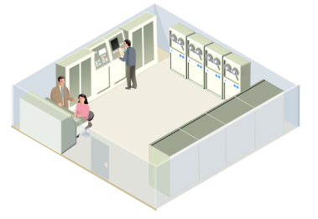
人力资源管理的e-HR
人力资源管理e—HR的作用
e-HR的基本技术
无纸化环境
局域网
互联网电话
人工智能
“e-HR”的“e”体现在以下三个方面。
基于互联网的人力资源管理流程化和自动化。
实现了人力资源管理的B2B（Business To Business） 。
实现了人力资源管理的B2C（Business To Customer）。

Slide 37

企业战略发展的合作伙伴
人力资源管理的地位
人力资源主管需要从以下方面加强对组织工作的了解：
熟悉公司的业务特点。
对公司所属行业有深层次的了解。
了解和参与到公司的业务决策与政策制定。
能清楚公司组织的脉动。
与员工做更多了解和沟通。
必须在公司组织内提升人力资源的应用。

Slide 38

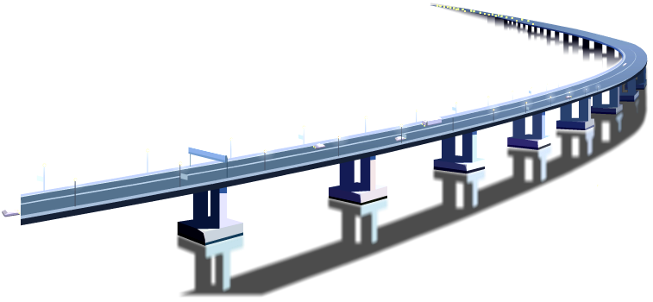
企业战略发展的合作伙伴
未来企业战略发展的合作伙伴
人力资源管理必须更多地参与到组织內的策略制定与决策行动，更多地扮演企业的战略合作伙伴角色。
亮亮图文旗舰店 https://liangliangtuwen.tmall.com

Slide 39
感谢聆听
亮亮图文旗舰店 https://liangliangtuwen.tmall.com

